Slide 1
PLJK RTVSU
Herzlich willkommen
14. März 2024
Für Appell: « Name (Verein)»

Slide 2
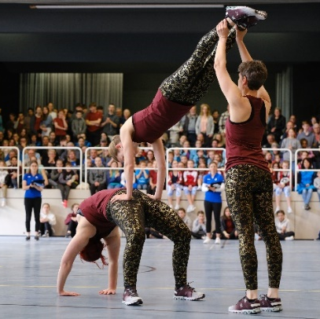
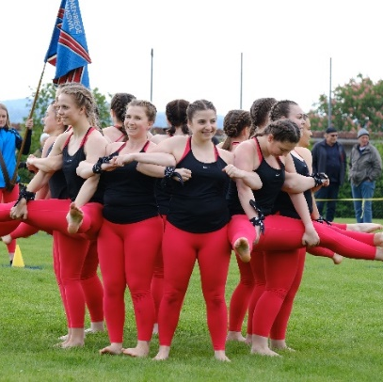
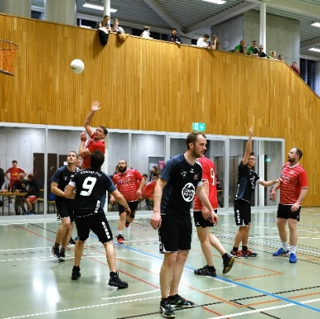
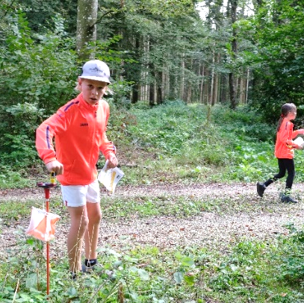
1. Begrüssung
Im Namen des RTVSU begrüssen wir alle recht herzlich zur PLJK 2024.
Für Appell: « Name (Verein)»
Notes:
Liebe Turnkameradinnen und Turnkameraden
Härzlich Willkomme zur diesjährige PLJK ganz im Zeiche vor Zuekunft. Schön heit dir allisamt der Weg hie nach Lüterkofe gfunge.

Slide 3
Traktanden
Begrüssung
Protokoll PLJK 02.03.2023
Informationen TL
Anlassplanung
Personelle Situation RTVSU
Kurse
Verschiedenes
Notes:
Hie ufglistet gseht dir d Traktande vom hütige Obe. Es werde einige Infos vo üs glieferet aber dr gross Block vo hüt am Abe isch der Workshop SOTV 2030 unger der Leitig vom Pädu Thüring.

Slide 4
2. Protokoll PLJK 2. März 2023
Gibt es Fragen zum Protokoll?
(Der Einladung beiliegend / abrufbar unter:
https://www.dropbox.com/scl/fi/rlg7pi4wuemwxo8ggp70z/Protokoll_PLJK-2023.pdf?rlkey=98092rag4ixj3p8lnd110oa9r&dl=0)
Genehmigung des Protokolls
Notes:
Fragen?
Sonst genehmigung vom Protokoll.

Slide 5
3. Information TL – Anlässe 2024
Kantonalfinal Unihockey, 16./17. März in Deitingen
RMV, 25. Mai in Hubersdorf (später mehr)
Verbands-OL (Organisator gesucht)
Jugendsporttag, 22. September in Biberist (später mehr)
DV RTVSU, 25. Oktober in Deitingen
Regionalmeisterschaft Unihockey 09./10. November in Biberist
Spielmeisterschaften Korbball und Faustball ab ca. November
  .
Mehr unter www.sotv.ch/sotv/anlaesse
Notes:
Hallo zäme, möchte nech Begrüesse a mire erste Sitzig aus TL
Do churz ufglistet die grösste Aläss vom 2024
Dr Kantonaufinau Unihockey fingt am 16./17. in Deitige statt. Nöchscht wucheend
S gliche giltet fürd RMV in Hopperste. Do gits nächer meh Infos vom Ravi
Fr e Verbands-OL sueche mer no e Organisator
Zum Jugendsporttag in Biberist gits später no meh infos.
Im Herbst starte ner wiederum üsi Spielmeisterschafte. Am 09./10. November findet s Unihockeyturnier in Biberist startet.
Die aktuelle Aläss finget dir au immer uf üsere Homepage.
Spöter no meh zu de offnige Aläss
Wort weitergeben an Ravi

Slide 6

3. Regionale Meisterschaft Vereinsturnen RMV

Slide 7
3. RMV
25. Mai 2024 in Hubersdorf
www.rmv2024.ch
Anmeldeschluss war 1. März 2024 (über SMART-Anmeldetool)
Angemeldete Vereine: TV Subingen, DR/TV Bellach, TV Lüterkofen, TV Kaufleute Solothurn, STV Langendorf, STV Langendorf Jugend, STV Aeschi, TV Schnottwil, TV Nennigkofen-Lüsslingen, DR Lommiswil & Jugend, TurnSport Zuchwil, Biberist aktiv!, TV Bellach Jugend, TV Etziken, TV Bettlach, TV Hubersdorf, TV Messen, TV Bettlach, TV Balsthal und TV Leuzigen.
Einzahlung bis zum 15. März 2024, die Rechnung kann übers Anmeldetool selber generiert werden.
Aufschaltung der Zeitpläne und letzten Weisungen am 13. April 2024
Musikupload übers SMART-Anmeldetool bis. 10. Mai 2024

Slide 8
3. RMV
  Anmeldungen 2024
  9 Programm Jugend U12
  13 Programm Jugend U17
  36 Programm Aktiv
  1 Programm 35+
  309 Festkarten Jugend
  523 Festkarten Aktiv
  Anmeldungen 2023
  4 Programm Jugend U12
  15 Programm Jugend U17
  33 Programm Aktiv
  0 Programm 35+
  282 Festkarten Jugend
  531 Festkarten Aktiv

Slide 9
3. RMV Startzeiten Entwurf
Jugend:
  GYM 09.00 – 10.50
  VGT 10.50 – 12.20
  Tae 12.20 – 12.50
  Rangverkündigung 13.45
Aktiv:
  GYM 13.20 – 17.50
  VGT 14.35 – 18.20
  Tae 13.00 – 14.30
  Finale 18.30 – 21.10 (Tae, VGT, GYM)
  Rangverkündigung 21.45

Slide 10
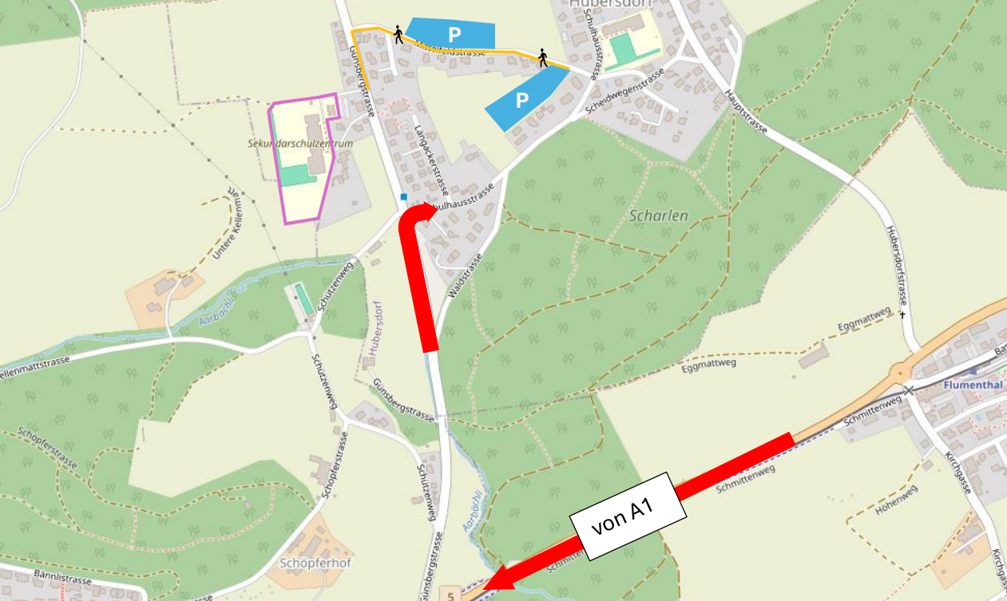
3. RMV

Slide 11
3. SOTV - Informationen
Alle aktuellen Informationen, sowie die Anlässe und Kurse sind auf der Webseite aufgeschaltet
Ohne Richter:innen, kein Wettkampf!
  FTA/FTU: Anmeldung geschlossen
Notes:
Die Informationen zu Anlässen, Kurse sind alle laufend auf der SOTV Homepage zu finden.
Vereine darum bitten laufend Richter:innen auszubilden und die Fortbildung nicht zu vernachlässigen
Fachtest kurse bereits absolviert, keine mehr im sotv
Wort an ?

Slide 12

3. KTF - Informationen
14. – 16. Juni / 21. – 23. Juni
Notes:
Die Vorbereitungen für das KTF 2024 – Buechibärg hier in Lüterkofen laufen auf Hochtouren.
Vereine darum bitten laufend Richter:innen auszubilden und die Fortbildung nicht zu vernachlässigen – Ohne Richter können keine Turnfeste durchgeführt werden
Alle Informationen findet ihr auch laufend auf der KTF Homepage
www.ktf-so.ch
Fragen zum Wettkampfangebot können an tl-chef@sotv.ch gesendet werden.

Slide 13
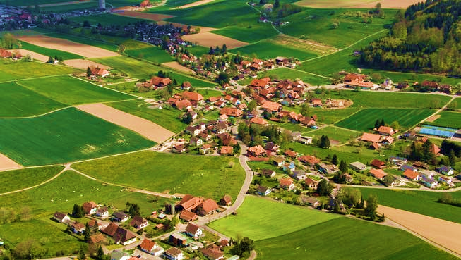


Herzlich willkommen!

Slide 14
Allgemeine Infos
Anreise mit ÖV (1 An-/Rückreise in Festkarte).
Zusätzliche Fahrt mit Supporterkarte lösbar
Fussmarsch vom Bahnhof zum Festgelände: ca. 15-20'
Wichtig:
Spiele: Anreise nach Lüterkofen -> Shuttlebetrieb nach Messen/Lüsslingen
keine Parkplätze in Messen/Lüsslingen!

Slide 15
Wettkampfinfos
Zeitpläne Vereinswettkämpfe sind aufgeschaltet
Zeitpläne Einzelwettkämpfe --> folgen Anfangs April
Letzte Weisungen --> Anfangs Mai
Richtereinteilung --> Anfangs/Mitte Mai
Bei Fragen zum Wettkampf könnt ihr euch bei der Wettkampfleitung melden:
wettkampfleitung@ktf-so.ch

Slide 16

Unterhaltung
Festzelt
Sa. 22.06.2024

Slide 17


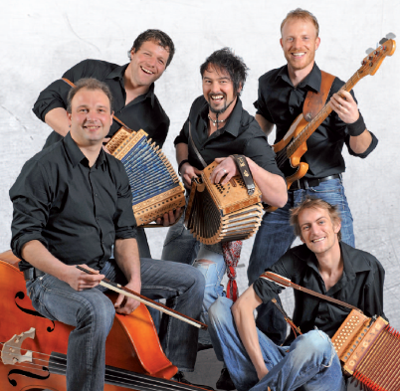

Unterhaltung
Buechibärgerzelt
Sa. 15.06.2024
Fr. 21.06.2024
Sa. 22.06.2024
Ländlergiele Hubustei

Slide 18
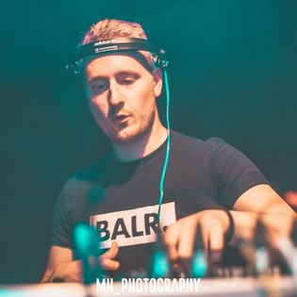



Unterhaltung
Barzelt
Fr. 14.06.2024
Fr. 21.06.2024
Sa. 22.06.2024
Mr. Lu-Wi
Sa. 15.06.2024

Slide 19
Diverses
Übernachtungen -> keine mehr möglich (über 2'000 Übernachtungen!)
ktf-so.ch
Fragen?

Slide 20
3. Jugend
Abendleiterkurs KTF Jugend Parcours
- 26.03.24 Solothurn Anmeldeschluss: 22. März
- 02.05.24 Boningen Anmeldeschluss: 26. April
- 22.05.24 Matzendorf Anmeldeschluss: 17. Mai

Slide 21
Jugendsporttag
- 22. September 2024 in Biberist
- Anmeldung wird Mitte Mai aufgeschaltet
Jugendspieltag 2025
- Organisator gesucht
- Angedacht sind neue Spiele (Inputs an: jugend-rtvsu@sotv.ch)

Slide 22
3. Information TL – Merci tuusig!
Pascal Schori – TL SOTV
Janic Wyss – TL RTVSU
Pascal Barrière – Faustball RTVSU
Patrick Bietenharder – Unihockey RTVSU
Flurin Gasser – Korbball RTVSU
Felix Wirth – Jugendkorbball RTVSU
Notes:
S TL gseht das Jahr wie folgt us:
TL SOTV – Päscu Schori
Ich als TL RTVSU
Päscu Barrière – Faustball RTVSU
Pädu Bietenharder – Unihockey RTVSU
Flüru Gasser – Korbball RTVSU
Felix Wirt – Jugendkorbball RTVSU
Weiter zur Anlassplanung

Slide 23
4. Anlassplanung
Offene Anlässe:
Verbands OL 2024
Jugendspieltag 2025
RMV 2025
Notes:
Offene Anlässe: Grösste sind aufgelistet
OL 2024, Jugenspieltag 2025
Überblick auf nächster Folie

Slide 24
Notes:
Hie no ganz churz d Asicht vo üsne Aläss. Fr e OL 2024 si mer no uf dr suechi nach eme Organisator. Die restleche Sache vom 2024 sie süsch vergä. Im nöchschte Johr hei mer ou no einigi Aläss zum bsetzte, es wäre das d RMV, dr Jugendspietag, wiederum dr OL, sowie d Festwirtschaft am Unihockeyturnier. Bitte meldet nech doch bi üs/mir, wenn dir interesse heit.
Wort weitergeben an Phippu

Slide 25

5. Personelle Situation RTVSU
Wir brauchend eure Unterstützung um weiterhin ein gutes Angebot anzubieten!
Vize-Präsident
Unterstützung Vorstandsaktivitäten (ab DV 2024)
Co-Verantwortliche Jugend – Verantwortlich für die Jugendanlässe (ab DV 2024)
Administration
(ab DV 2024)
Verantwortliche:r Finanzen
(wenn möglich, Marlyse übergangsmässig)

Slide 26
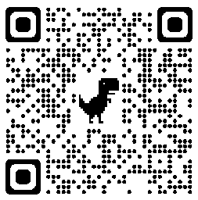
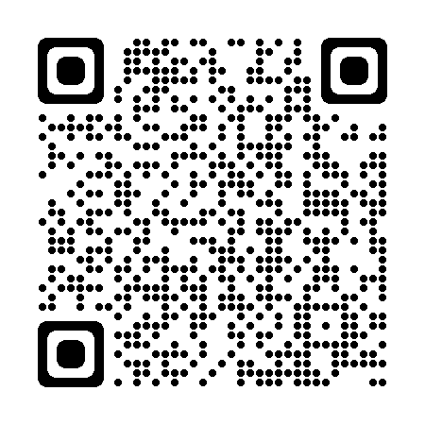
6. Jugendlager Elm und Tenero:
Elm 14. Juli – 20. Juli 2024
Kinder 2010 – 2015
Tenero 28. – 03. August 2024
Jugendliche 2004 – 2010
Tolle Sportwochen
Werbung in allen Vereinen
Anmeldung – «dr ender isch dr gschwinder»
Ausschreibung/Anmeldung ELM
Ausschreibung/Anmeldung Tenero
Notes:
D Ameldige fürs Elm und Tenerolager sie witerhin offe. Bim Tenero Lager simer bereits ar Teilnehmerobergrenze acho u es chöi nur no wenigi Teilnehmer mitreise. Es Sie immer tolli Sportwuchene u isch sicher für jedes ching eh super Sach, daher träget doch das au i eui Vereine use. Bir Ameldig giut dr ender isch dr gschwinder.

Slide 27
6. Herbst-Weiterbildungskurs
28. / 29. Sept. 2024 in Willisau
J+S-Fortbildungsmodule
Jumpin-Kurs J+S
Sportartenspezifische Lektionen für neue Inputs
→ Anmeldung über SOTV-Homepage sobald offen
Notes:
Ou der WBK fingt das Jahr wiederum in Willisau statt. Am Wocheendi vom 30. September u 1. Oktober chöi der wiederum J+S Fortbildigsmodul bsuecht werde. Für die jüngere i eune Vereine isch zudem der Jumpin-Kurs sicherlich eh gueti sach. Am suntig chöi ner no Sportartenspezifische Lektione bsuecht wärde, weli neui Inputs für eui Turnstung chöi gä.

Slide 28
7. Verschiedenes
STV-Admin aktuell halten → Versand von Informationen
Erinnerung: Statuten Ethik Artikel und Datenschutz

Slide 29
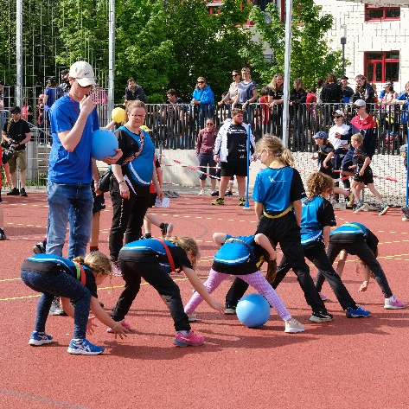
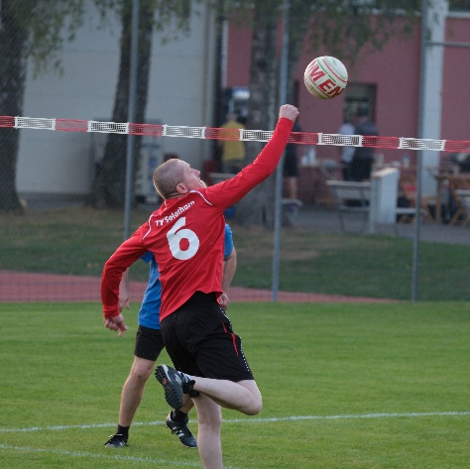
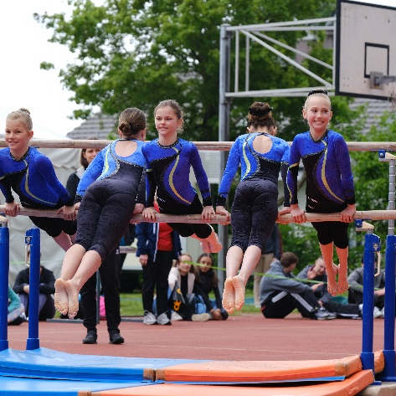
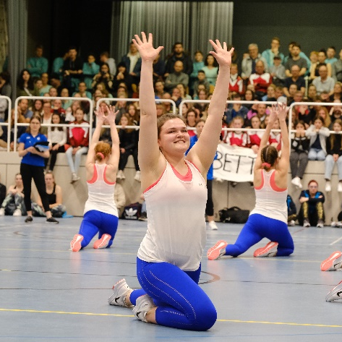
7. Verschiedenes

Slide 30

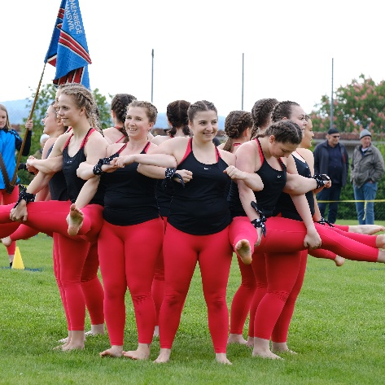
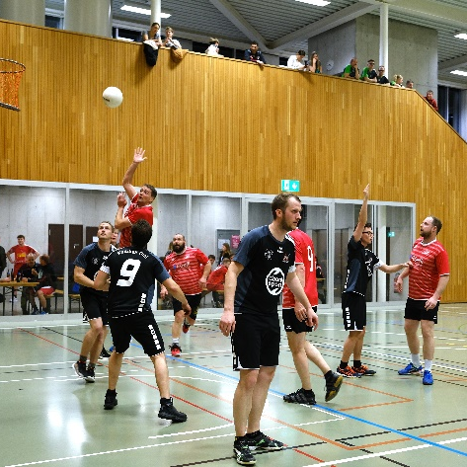

Danke!

